Slide 1





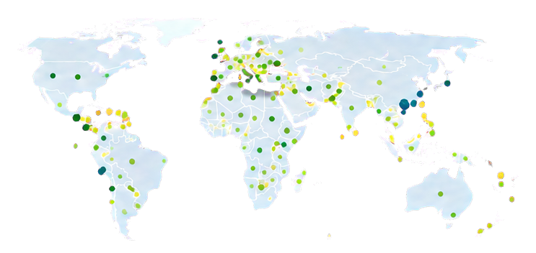







全球贸易概览
（一）世界贸易特点
01
全球贸易规模持续增长
02
传统 PE 地膜增长近乎停滞
03
生物降解地膜爆发式增长
全球 PLA+PBAT 生物降解农用地膜
2019—2022 年保持低速增长，
2020—2025 年全球全生物降解农用地膜
贸易呈现显著增长趋势，传统 PE 地膜
2023 年后受多国政策影响，需求持续抑制，
国际贸易年均复合增速达
27.4%
，
市场逐步萎缩，生物降解农膜快速增长。
2025 年同比仅小幅增长
1.2%
。
22
倍
增长速度为传统 PE 地膜的
，
绿色替代趋势明确。
出口额（千美元）
出口额（千美元）
52
130
260
520
1,300
2,600
n/a
70
180
350
700
1,800
3,500
2025年生物降解农膜出口概况（单位：千美元）
2025年 PE 农膜出口概况（单位：千美元）
04
贸易区域格局：亚太成为产销与进出口核心
286
产量（万吨）
消费量（万吨）
线性（产量（万吨））
300
212
200
亚太地区
中国产能
欧洲市场
北美市场
中东和非洲
100
56
98
62
贡献全球 58%
286 万吨
消费量 98 万吨
消费量 62 万吨
需求增速 21%
22
的产量与 52%
占全球 69.8%
进口依赖度
本土产能仅 35%
主要来自包装
0
亚太
欧洲
北美
的消费量
稳居第一
43%
需求年均增长
和农业地膜替换需求
2025 年全球生物降解塑料主要区域产消对比图
12%

Slide 2





























全球贸易概览
（二）东南亚农用地膜贸易特点
01
净进口格局，本土产能不足
02
政策驱动，RCEP 释放关税红利
东南亚农用地膜需求稳定增长，
东南亚多国同步推进农业减塑
与 BCG 绿色经济政策。
最惠国税率
RCEP 协定税率
可降解地膜需求增速
18.7
%
，
高于传统 PE 地膜
3.2
%。
本土自产
21万吨
(49%)
2025年
总供给
最惠国税率
RCEP 协定税率
进口
22万吨
(51%)
泰国等国开展土壤生物降解
地膜示范推广。
25%
2025 年总供给
本土自产
进口
43
万吨
20%
20%
43
21
22
HS3920 塑料薄膜品类
实行分阶段降税。
15%
15%
万吨
万吨
万吨
10%
10%
10%
中国改性降解膜
占区域总进口量
10%
整体自给率不足
RCEP 原产地规则叠加协定税率，
进口成本持续优化。
5%
5%
5%
5%
5%
50
61
0%
0%
%
%
泰国
越南
马来西亚
印度尼西亚
菲律宾
03
产品偏好清晰，采购特征分层
气候适配
作物茬制
采购分层
东南亚全年高温高湿、雨季频繁，
60-180
天可调降解周期，
规模化农场 / 合作社
优先选择
PLA+PBAT 共混改性产品。
更适配不同作物种植节奏。
愿意为高性能改性地膜支付溢价。
纯 PLA 膜脆性较强，
适配作物：
零散小农户
田间破损风险高。
橡胶、晚稻、热带水果。
更关注性价比。
依托 RCEP 关税红利，
可压缩终端定价，实现更广覆盖。
橡胶
晚稻
热带水果

Slide 3
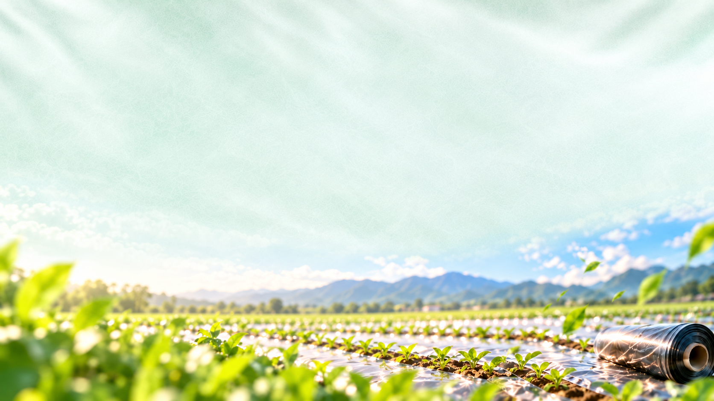








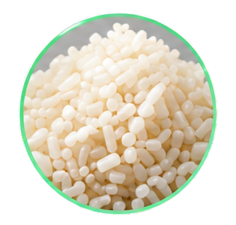
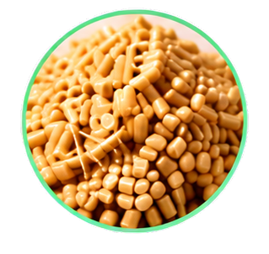


全球贸易概览
（二）中国降解农用地膜总体出口现状
01
出口规模稳步增长，2025年重回上升通道
02
出口价格逐步回落，市场竞争力增强
出口总额（亿美元）
同比增速（%）
2023年出口总额
出口均价（美元/千克）
同比增速（%）
2022年达到
阶段峰值
11.43
亿美元
45.4%
同比增长
16.8%
5.8
美元/千克
28.5%
11.43
5.8
5.72
10.23
8.47
2024年出口总额
5.1
2023年起
6.8%
7.96
7.96
亿美元
4.9
价格逐步回落
7.03
16.8%
12.3%
受价格下行影响回落
4.2
4.05
3.92
5.47
0.3%
-3.2%
5.1
2025年出口总额
2025年降至
-30.4%
8.47
亿美元
-29.2%
3.92
美元/千克
同比增长
12.3%
在东南亚等新兴市场
价格竞争力持续增强
2019
2020
2021
2022
2023
2024
2025
重回增长趋势
2019
2020
2021
2022
2023
2024
2025
03
PLA+PBAT农膜出口表现亮眼，东南亚成为核心市场
原料出口快速增长
成品出口持续增长
RCEP红利推动对东南亚出口
PLA
PBAT
PLA+PBAT农膜
占降解农膜出口量
2025年中国可降解农膜出口额
14.2
亿元
2025年1-5月出口
2025年1-5月出口
54%
41.7%
10,862
吨
57,680
吨
同比增长
同比增长
30.1%
同比增长
53.7%
出口增速高于行业平均
12 个百分点
东南亚市场占比
东南亚占比
32%
东南亚占比
41.3%
可实现
60-180
天
46.3%
降解周期调控

Slide 4















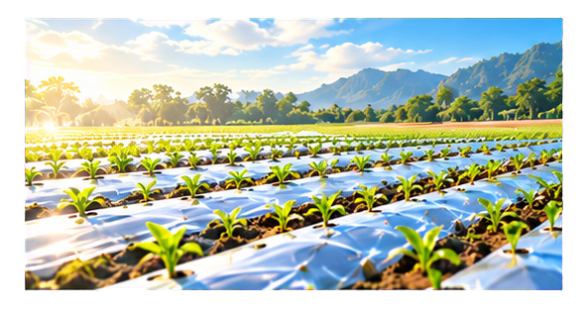

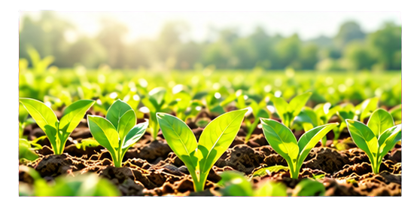





国家出口业绩
东南亚地区关税与涉农补贴
01
02
关税红利释放
涉农补贴支撑
HS3920主要东南亚市场关税变化
降税前
降税后
20%
15%
15%
税收优惠
绿色农资补贴
智慧农场支持
10%
10%
10%
可申请最高
现代农场最高
5%
5%
泰国未来趋向
认证生物降解产品可享
5%
3.3%
3.3%
3.3%
1.25
25
%
1
万泰铢
/公顷
0%
0%
零关税
倍
0%
采购补贴
补贴
泰国
越南
马来西亚
印度尼西亚
菲律宾
税前扣除
合作社统一采购
水稻补贴：1000泰铢/莱
再享
5%
优惠
RCEP
阶梯降税，准入成本持续下降
03
政策机会判断
泰国政策体系
最完善
覆盖进口、采购、
生产全环节
补贴可对冲
降解农膜溢价
关税下降
+
补贴托底，显著提升中国降解农膜在东南亚推广空间

Slide 5
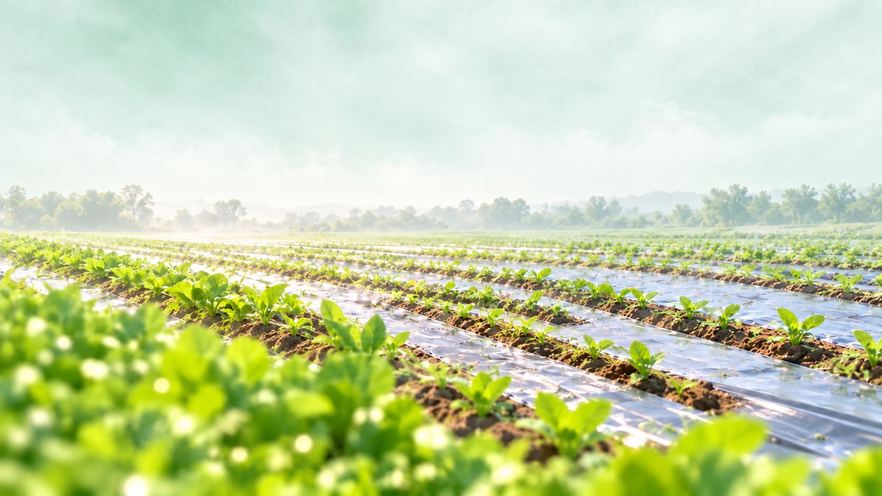




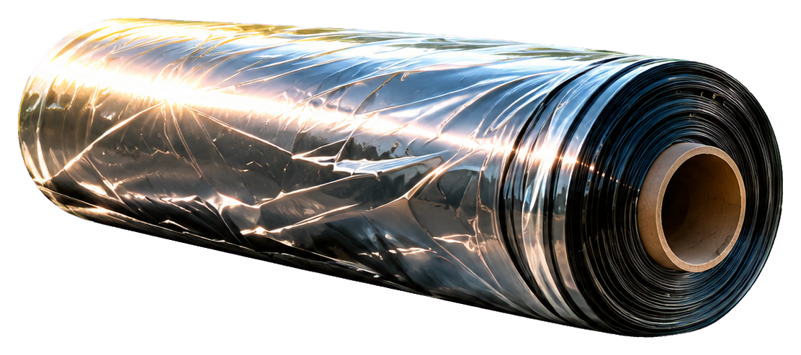
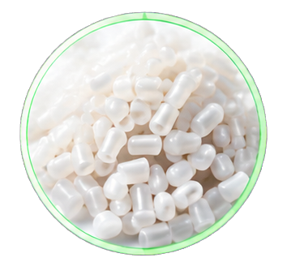




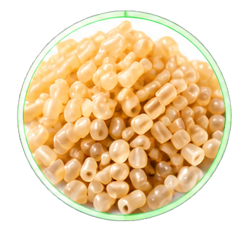





市场筛选
市场分析
全球市场
稳步增长
生物降解成为
核心增长赛道
全球农用地膜市场规模
全球生物降解农用地膜市场规模
CAGR
1130.7
亿元
102.2
925
亿元
3.0
%
54.2
百万美元
46
东南亚
潜力市场
%
亚太地区
占比
百万美元
2025年
2032年
2025年
2033年
东南亚市场
机遇显著
东南亚六国地膜消费量
146
万吨
PLA
水稻用膜
果蔬大棚用膜
82
万吨
35
%
42
%
目标市场结论
泰国为优先目标市场
PBAT
政策 + 需求 + 产业协同，泰国优先
泰国、印尼、越南
63
万吨
合计占比
71
%
生物降解地膜市场
CAGR
2024年
120
万美元
7.2
地膜亩均用量
降解地膜渗透率
3.7
公斤/亩
3.2
%
180
%
2030年
万美元

Slide 6

















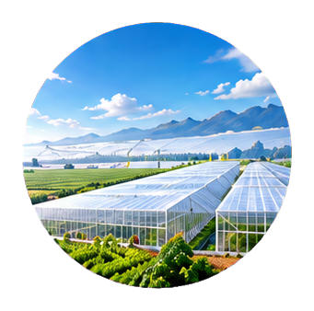






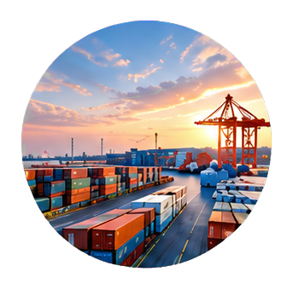





市场分析
竞争分析
竞争格局
泰国市场呈现“本土主导、国际渗透、
突围方向
以本地化适配、成本优势与农技服务，
中资崛起”的三元竞争结构。
构建差异化竞争力。
本土企业
技术差异化
项目定位
分销网络成熟
60/90/120天降解周期可调
生物降解技术偏弱
定制化降解周期
成本差异化
国际巨头
约为传统PE膜1.3倍，
高性价比方案
RCEP进一步降本
品牌与研发能力强
定价高、本地化不足
产品+技术服务
服务差异化
示范田+培训+跟踪监测
中国企业
B端示范先行
产业链完整、成本可控
渠道差异化
品牌认知待提升
合作社/大农场优先，再向C端渗透

Slide 7
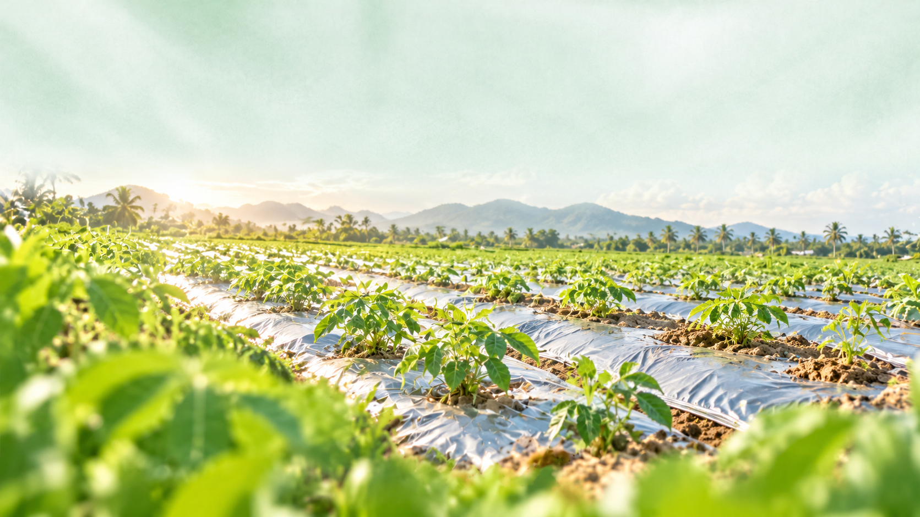










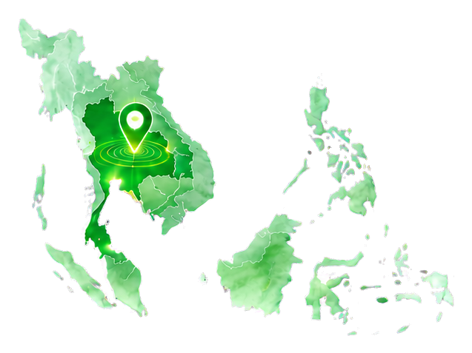

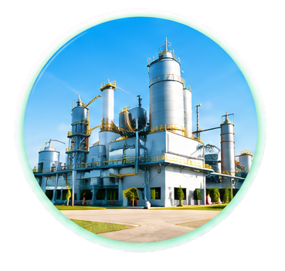

市场筛选
选定市场
市场需求旺盛
政策驱动明确
需求刚性强，市场缺口显著
泰国
全面禁塑+税收激励，释放市场潜力
地膜亩均使用量
区域最高
东南亚六国地膜消费量中
泰国、印尼、越南三国占比
3.7
71%
全面禁塑令
税收抵扣
绿色公共采购
公斤/亩
2027年全面禁用
一次性塑料
1.25倍
政府优先采购
可降解制品
单一核心深耕市场
所得税减免
贸易条件优越
产业协同效应强
中泰经贸持续增长，RCEP关税减免显著
本地PLA资源丰富，产业链协同空间大
中国对泰进出口总额（亿元）
进出口总额
出口
进口
+29.4%
280
2021-2025累计增长
400
木薯、甘蔗
生物质资源富足
全球第二大PLA工厂
219
2026年4月投产
0
泰国是全球第三大
PLA出口国
年产能
7.5
万吨
2021
2022
2023
2024
2025
（全系列Ingeo™牌号）

Slide 8





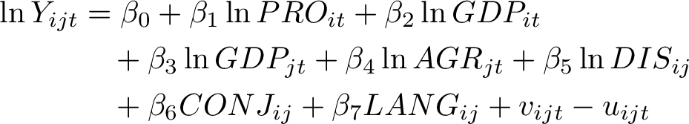
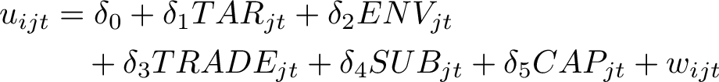







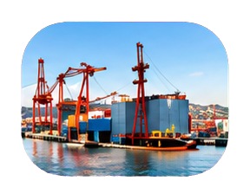

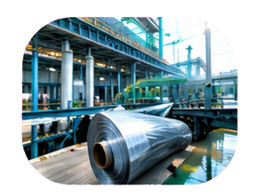






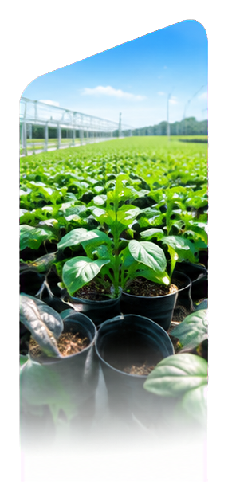
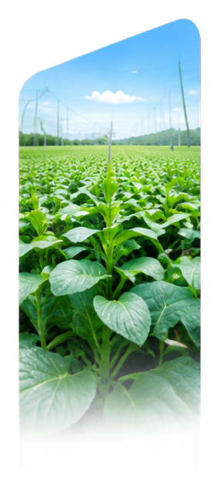









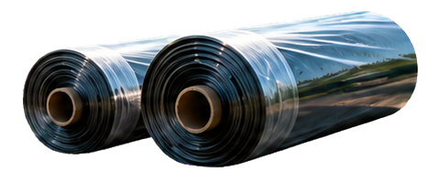


目标市场特性
中国对泰贸易潜力评估
1
模型设定
2
样本来源
随机前沿引力主模型
贸易非效率模型
2015 – 2025 年
中国对泰国 HS3920非泡沫塑料薄膜年度面板数据
双边贸易数据
宏观经济数据
地理与语言变量
UN Comtrade
世界银行
CEPII 引力配套数据库
联合国贸易数据库
WDI 数据库
关税数据
环保与补贴
本土产能与供给
出口额
供给能力
经济规模
地理与语言
关税
环保政策
贸易自由度
补贴与产能
中国自由贸易区服务网
泰国 BCG 白皮书
泰国塑料工业协会
泰国商务部关税司
泰国农业与合作社部
《中国塑料工业年鉴》
行业年度报告
3
实证结果
随机前沿引力主模型估计结果（2015–2025）
4
结果分析
变量 | 系数 | t值
β₀ | -801.21*** | -9.11
lnPROᵢₜ | 0.82 | 0.14
lnGDPᵢₜ | -0.36 | -0.08
lnGDPⱼₜ | 2.39*** | 3.47
lnAGRⱼₜ | 1.77*** | 5.61
lnDISᵢⱼ | -2.76 | -1.06
CONJᵢⱼ | 0.61* | 1.74
LANGᵢⱼ | 0.39** | 2.28
γ | 0.92*** | 12.87
μ | 4.47** | 2.41
η | -0.026* | -1.82
整体效率偏低
2015–2025 年效率约 0.22–0.38，
不到四成，且呈小幅下滑趋势。
核心制约因素
关税壁垒、泰国本土产能不足、
环保政策差异、农资流通管制等。
花卉景观
苗圃育苗
细分市场分化
热带果蔬
小型经济作物
· 水稻大田、热带果蔬为刚需；
水稻大田
· 苗圃育苗、花卉景观增长弹性大；
· 小型经济作物拓展空间有限。

Slide 9




























目标市场特性
目标市场的贸易潜力评估
01
02
目标市场季节性
对比竞争力分析（泰国 / 日本）
泰国
日本
泰国
THAILAND
JAPAN
THAILAND
旺季
11月–次年4月
营销窗口
9月–10月
旺季
11月–12月
淡季
5月–10月
市场需求
4.5
市场需求
市场需求
4.0
需求旺盛，消费增长快
品质导向，需求稳定
1月
2月
3月
4月
5月
6月
7月
8月
9月
10月
11月
12月
价格竞争
4.0
价格竞争
价格竞争
3.0
价格敏感，性价比导向
注重品质，价格容忍度较高
日本
需求相对稳定
春秋季有小高峰
JAPAN
准入门槛
3.0
准入门槛
准入门槛
4.5
门槛相对较低，流程较清晰
标准严格，认证门槛高
渠道难度
3.5
渠道难度
4.0
1月
2月
3月
4月
5月
6月
7月
8月
9月
10月
11月
12月
渠道难度
渠道本地化强，旺季爆发明显
渠道体系成熟，合作要求高
供给端
需求端
策略端
综合潜力：
泰国
更适合规模切入，
日本
更适合高端突破
Q4备货充足
泰国旺季集中
9—10月提前锁单
春夏原料偏紧
日本需求更平稳
旺季保障供货

Slide 10






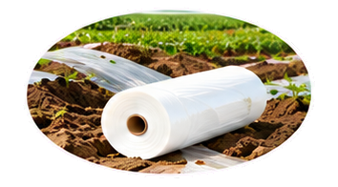


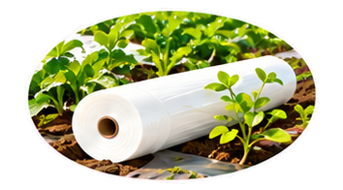

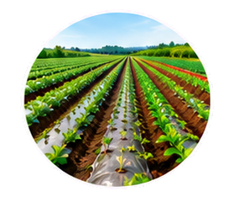
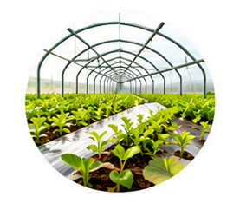

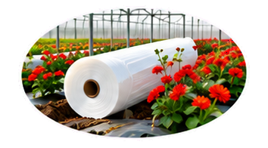


目标市场特性
价格定位分析与定价策略
02
01
定价策略
市场价格分析
USD/吨
01
泰国市场各类农膜价格对比
竞争性定价
（CIF，USD/吨）
中国出口PLA+PBAT降解农膜
（RCEP区域）
对标本土竞品，小幅溢价
3%–8%
传统PE地膜
（非降解）
850–1100
育苗花卉高端款为欧美产品的
50%–60%
2200–2450
打造热带适配、可控降解等综合优势
1900–2200
中国进口
通用降解农膜
1900–2450
02
差异化分品类定价
水稻大田通用膜
热带果蔬专用膜
苗圃育苗长效膜
花卉景观专用膜
泰国本土
降解农膜
2100–2500
2120
2300
2520
2680
通用款
定制款
欧美进口
高端降解农膜
2800–3600
USD/吨
USD/吨
USD/吨
USD/吨
国内普通款
FOB价格区间
热带改性款
FOB价格区间
03
订单阶梯与季节弹性定价
采购量阶梯折扣，年底返点，绑定长期合作
旺季（11月–4月）维持基准价
淡季（5月–10月）给予
5%–7%
优惠

Slide 11





















品牌建设与市场营销
品牌定位
企业定位
产品定位
核心产品：
PLA+PBAT全生物降解农用地膜
品牌核心定位
输出内容：
产品 + 定制降解方案 + 农技服务
中国技术
+
泰国应用
热带适配
精准降解
高性价比
目标角色：
高温高湿稳定使用
60 / 90 / 120天
可定制
成本优于欧美同类
中泰绿色农业合作标杆品牌
热带农业降解地膜解决方案引领者
目标客群
竞争定位
东南亚进口份额
核心客户
54%
对本土企业：
技术代差
规模化农场 / 农业合作社
吨级直采
对国际巨头：
本地化更深
关键影响者
示范带动
农技推广机构 / KOL / 合作社渠道
对一般出口商：
产品+技术+服务一体化
终端受益者
培训转化
认证壁垒：
TIS / EN13432 / ASTM D6400
中小农户
从卖产品，升级为卖解决方案

Slide 12









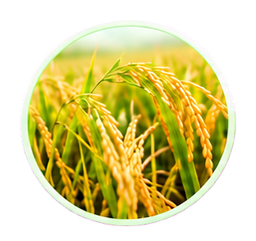
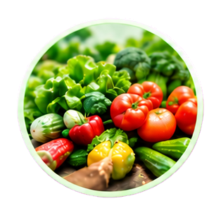
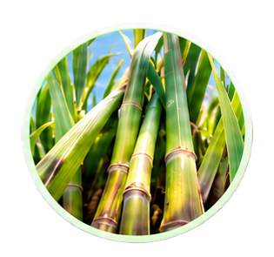

















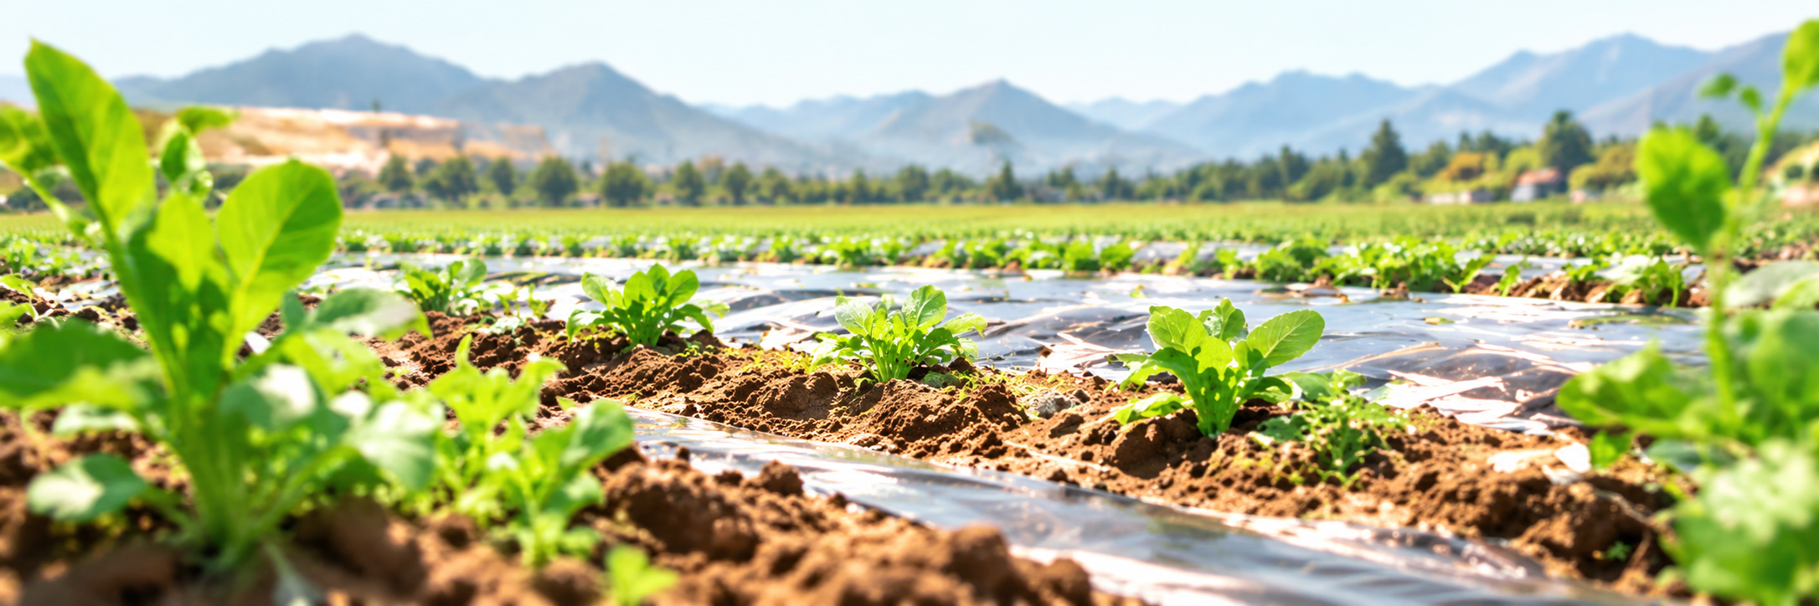

品牌建设与市场营销
营销目标和营销策略
营销目标
营销策略
多元联动 · 精准触达 · 品牌出海
三年目标
逐步突破，持续增长
产品策略
价格策略
出口销售额
250
50→120→250
分级定制
价值导向
120
万美元
万美元
精准适配
梯度定价
50
市场份额
万美元
5%→15%+
万美元
RCEP关税优势
海外社媒粉丝
水稻级 | 果蔬级 | 定制级
批量阶梯折扣
15%
5万→20万
长期合作优惠
10%
中国技术 + 泰国应用
5%
示范田降解率
渠道策略
绿色农资品牌
促销策略
≥90%
第1年
第2年
第3年
多元立体
示范引领
开发客户
开发客户
开发客户
客户满意度
B端优先
数字驱动
≥30家
≥60家
≥100家
≥90%
示范田
示范田
示范田
≥15块
≥30块
≥50块
进口商
代理商
大型农场
合作社
跨境电商
平台
海外
示范田
海外展会
贸易拓展
社媒+直播+KOL
数字营销
示范田
农技输出
品牌传播
建立信任

Slide 13


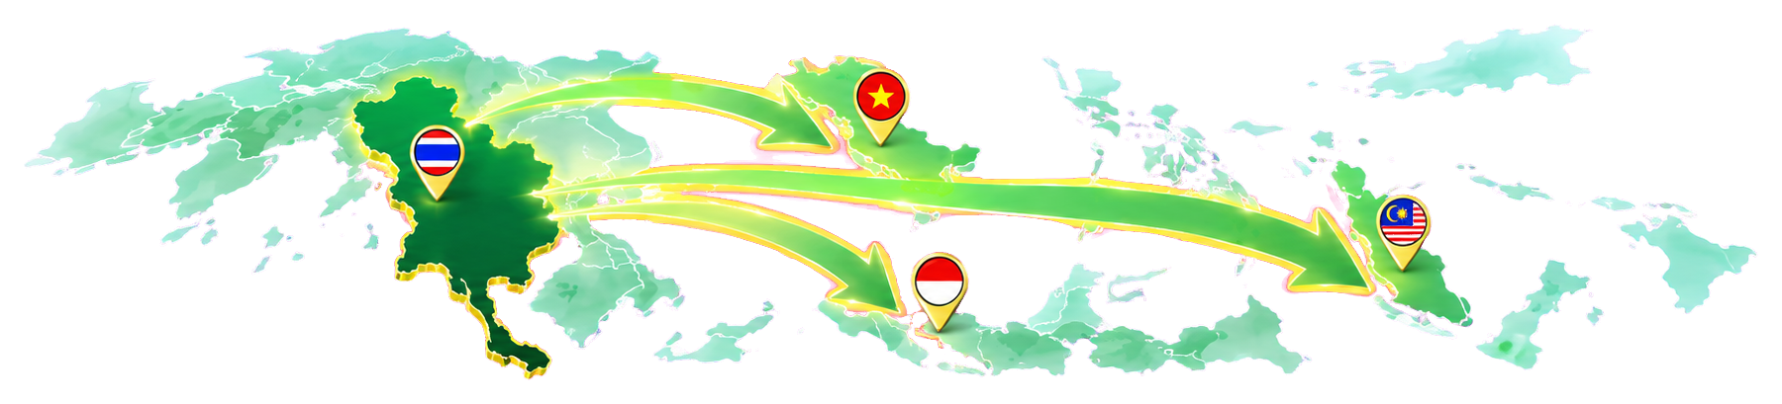























新市场
拓展计划
以泰国为标杆 · RCEP分层布局
越南
泰国
(标杆市场)
马来西亚
印度尼西亚
01
02
03
越南
印度尼西亚
马来西亚
一级核心拓展市场
二级潜力拓展市场
三级近期培育市场
复制泰国模式
气候作物匹配
重点培育市场
经济作物规模大
高端细分市场
有机种植切入
前置仓布局
适配TCV标准
多地块示范试验
150–180
天
完成MS认证
高透光轻量化定制
地膜产品线
覆盖
5
大核心农业产区
达成长期示范合作
探索高附加值出口
越南重点突破
印尼稳步培育
马来西亚高端布局

Slide 14





























资金预算
启动资金与费用构成
项目开拓启动资金
130
预计首年出口额
计划出口泰国
万美元
348
万美元
1200
吨
出口费用
预算
市场初期
开拓预算
报关手续费
检验检疫费用
运输费用
关税和税费
市场调研
搜索引擎广告
社交媒体广告
7.00
万美元
2.20
万美元
2.80
万美元
6.96
2.784
24.36
17.4
万美元
万美元
万美元
万美元
内容营销
电子邮件营销
数据分析与优化
1.10
万美元
0.75
万美元
0.45
万美元
各项费用占比（万美元）
30
24.36
合计约
各项费用占比（万美元）
20
17.4
0.45
市场调研 | 7.00
搜索引擎广告 | 2.20
社交媒体广告 | 2.80
内容营销 | 1.10
电子邮件营销 | 0.75
数据分析与优化 | 0.45
6.96
51.50
0.75
7.00
合计约
10
2.784
14.30
0
报关手续费
检验检疫费用
运输费用
关税和税费
万美元
1.10
2.20
万美元
2.80
出口保障 + 市场开拓
双轮驱动
高效利用资金，精准触达目标市场

Slide 15








































SWOT
分析
S
W
O
T
优势
劣势
机会
威胁
Strengths
Weaknesses
Opportunities
Threats
全产业链技术与成本优势
产品初始采购成本高于
进口替代空间广阔
本土低价塑料膜仍占市场
传统PB地膜
东盟统一降解标准降低
RCEP长期关税红利支持
各国环保检测标准持续收紧
海外自主品牌认知度偏低
贸易壁垒
国内外双向政策扶持
热带寡照种植面积持续扩张
上游大宗商品价格波动
成熟市场落地实证
多国准入认证流程繁琐
RCEP互联互通基建完善
国内同业无序低价竞争
行业发展趋势与项目综合前景
项目综合前景
行业四大趋势
多维综合价值
市场规模前景
盈利前景
全球农膜
RCEP协定
结构性替代
持续放大中国产业
趋势不可逆
四大
趋势
链出口
1.1
18%~24%
契合国家战略
万吨/年
争取外贸专项扶持
“产品+农技
东南亚绿色农业
东南亚进口缺口
22
万吨
每吨
120-180
美元
助力东盟农田微塑料治理
服务一体化”
3-5
年占比
8%~12%
深化中·东盟绿色合作
政策加速落地
关税节约
带动PLA/PBAT产业出口
贸易模式成为主流
出口额超
2100 万美元
综合毛利率
18%~24%
提升国际竞争力

Slide 16






















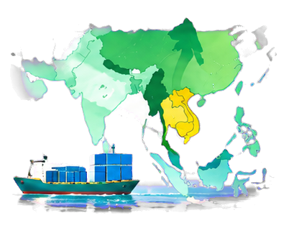




发展规划
发展规划与合作版图构建
01
发展趋势预测
政策协同收紧
技术迭代创新
数字化转型
商业模式升级
BCG战略
TIS标准
原料扩产
热带作物配方研发
大数据定制
AI选型服务
产品 + 农艺技术 +
示范推广一体化
02
发展计划
2
长期计划（3-5年及以上）
1
短期计划（1-3年）
打造
国际品牌
产品创新
多样化
产业链
整合完善
社会责任
与可持续发展
提升
产能效率
深耕泰国
市场拓展
完善
跨境供应链
5
年
+
3-5
年
品牌引领
绿色农业标杆
1-3
年
区域扩张
产品多元化
夯实基础
03
泰国市场深耕
合作版图构建
农资经销商 + 大型种植园
政府机构 + 行业协会
农技机构 + 农业合作社
科研院所 + 技术专家
渠道拓展、批量订单
合规准入、政策红利
农户培训、基层推广
试验验证、产品迭代

